Slide 1

Madrid Training School
Digging for Gold: Knowledge Extraction From Text
9-11 May 2023
Stylometry applied to
Old Spanish Poetry
José Manuel Fradejas Rueda
Universidad de Valladolid
This project has received funding from the European Union’s Horizon 2020 research and innovation programme under grant agreement No 101004984

Slide 2
THE PROBLEM

Slide 3
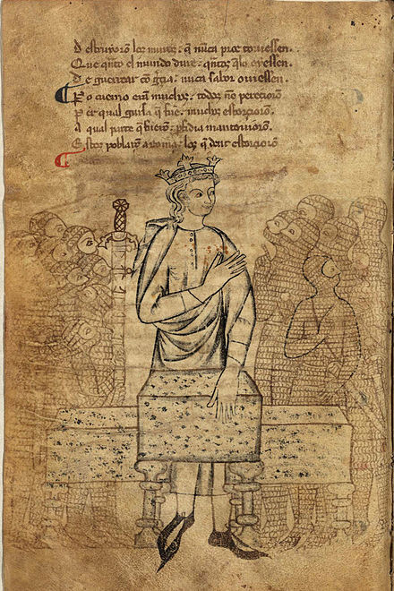
Book of Alexander
1201-1250
Gautier de Châtillon’s
Alexandreis
1178-1182

Slide 4
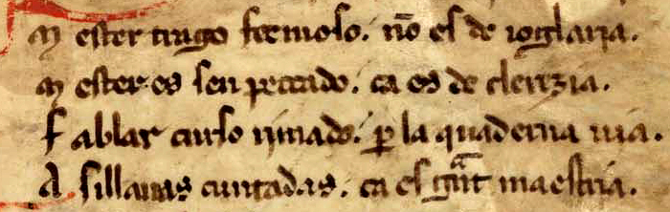
mester de clerezia

Slide 5
Si queredes saber quien fizo esti ditado
Gonçalo de Berceo es por nombre clamado
natural de Madrid en Sant Millan criado
del abat Johan Sanchez notario por nombrado (P)
Se quisierdes saber quien escrivio este ditado
Johan Lorenço bon clérigo e hondrado
natural de Astorga de mañas bien temprado
El dia del Juizio Dios sea mio pagado (O)

Slide 6
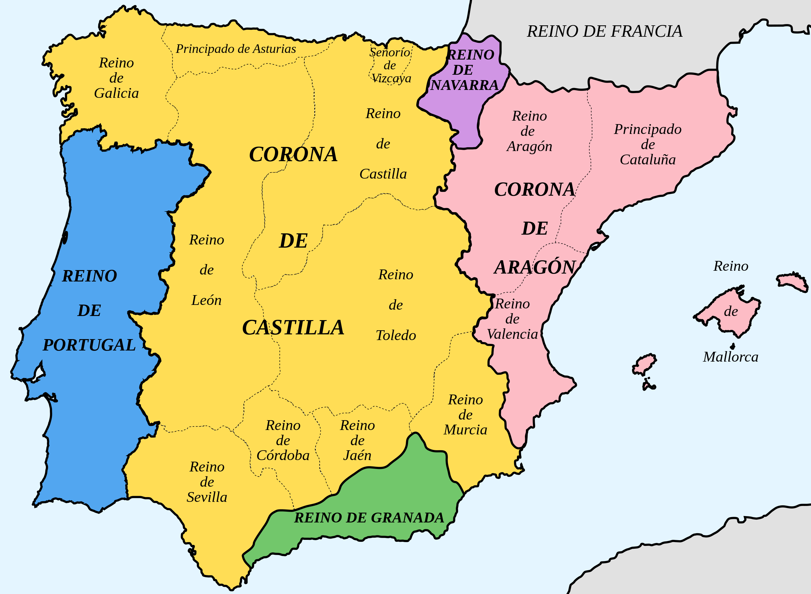





Slide 7
Milagros de Nuestra Señora
Vida de Santa Oria
Vida de San Millán de la Cogolla
Vida de Santo Domingo de Silos
Libro de Apolonio
Poema de Fernán González
Berceo’s
Others

Slide 8
Libro de Buen Amor (all three copies)
Rimado de Palacio
Libro de la caza de las aves
Control

Slide 9
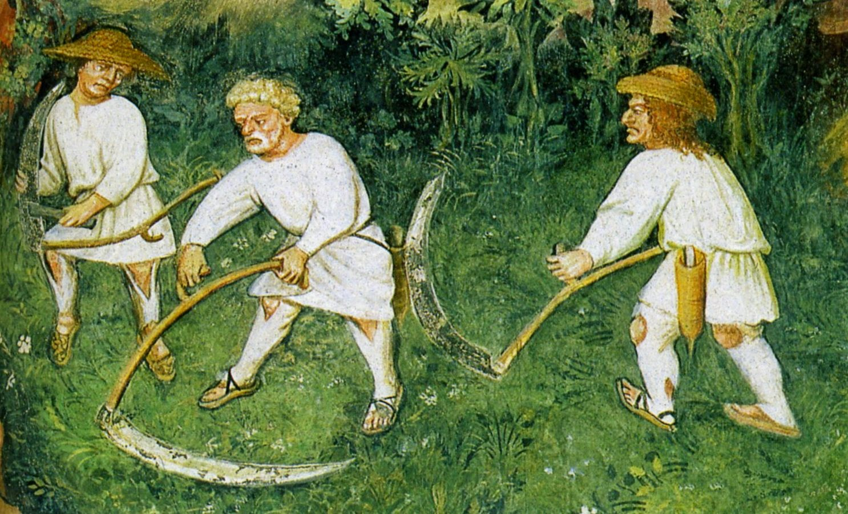
DATA GATHERING

Slide 10
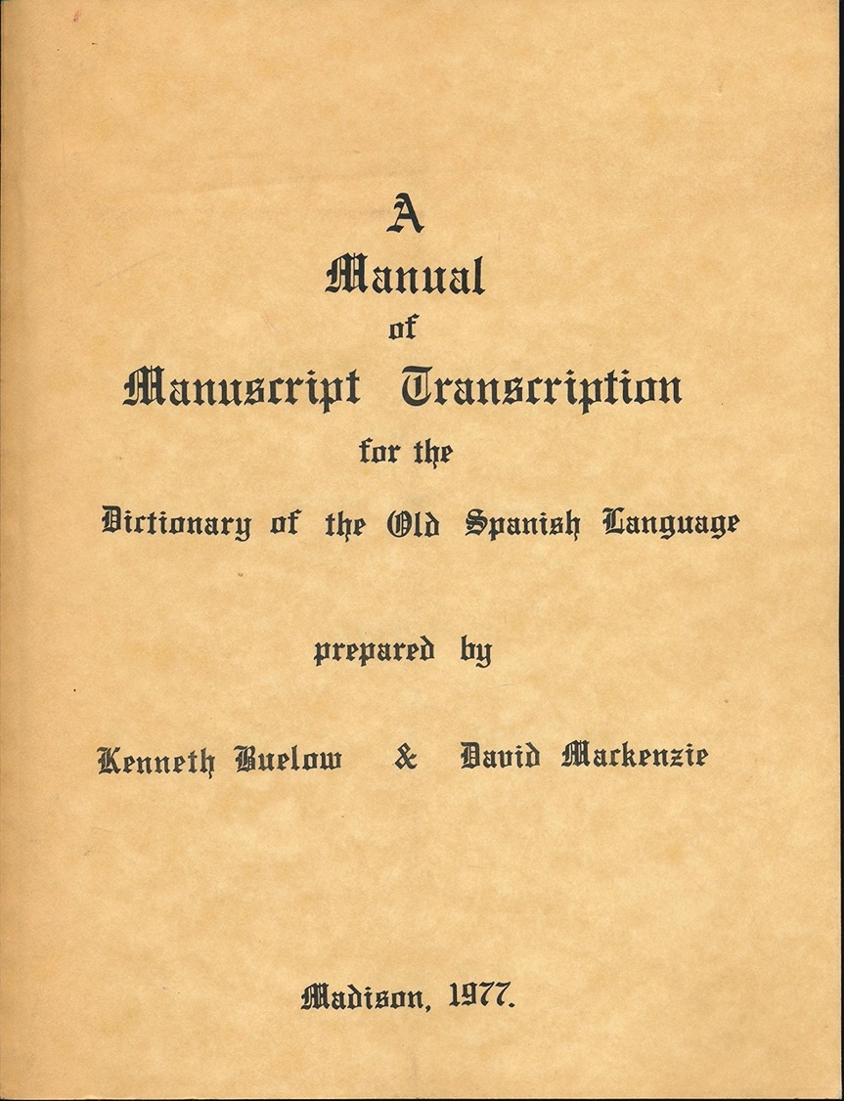
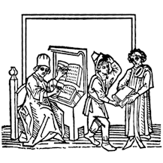
HSMS
http://www.hispanicseminary.org/manual/HSMS-manual.pdf

Slide 11
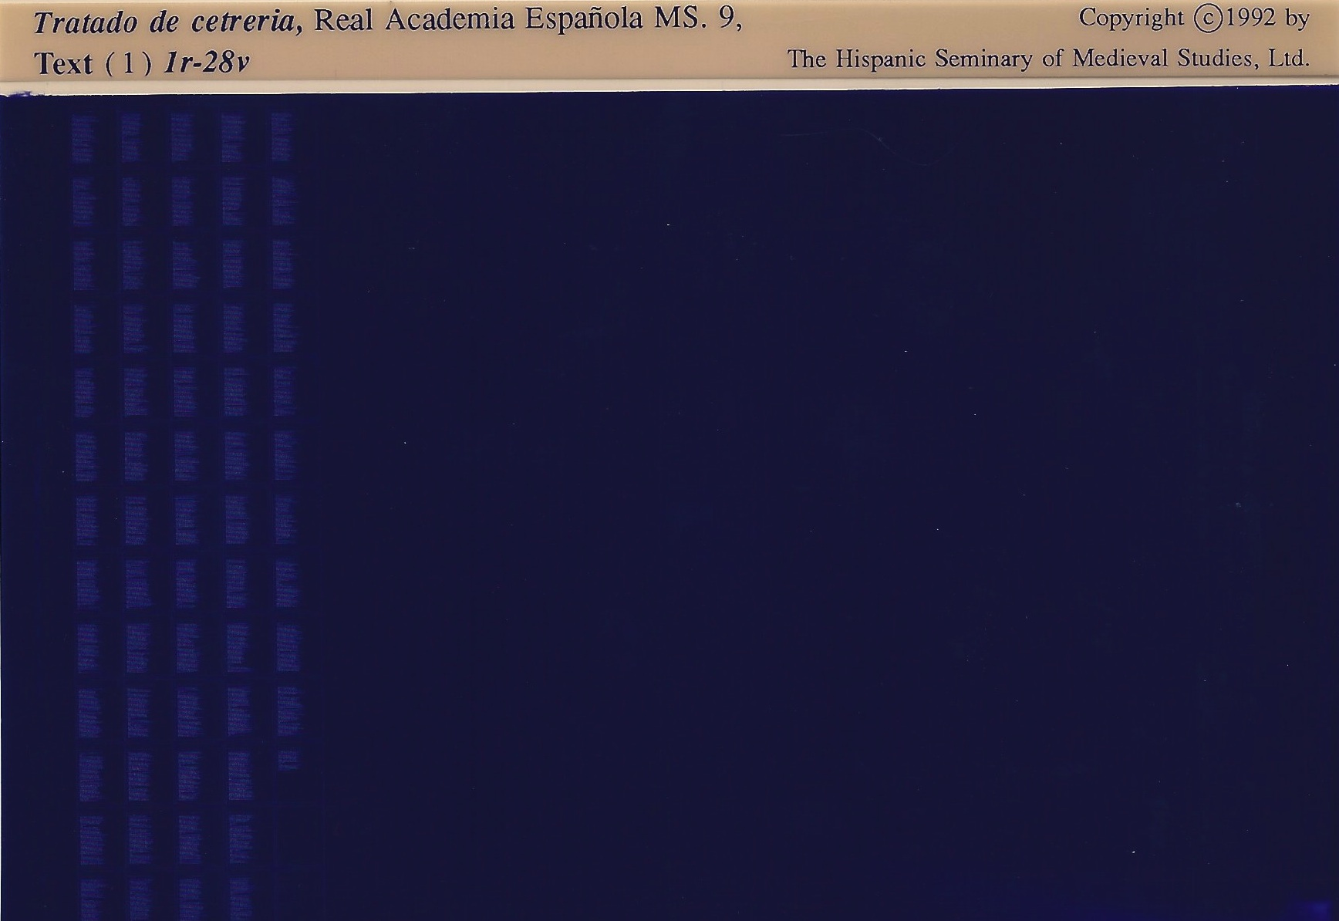
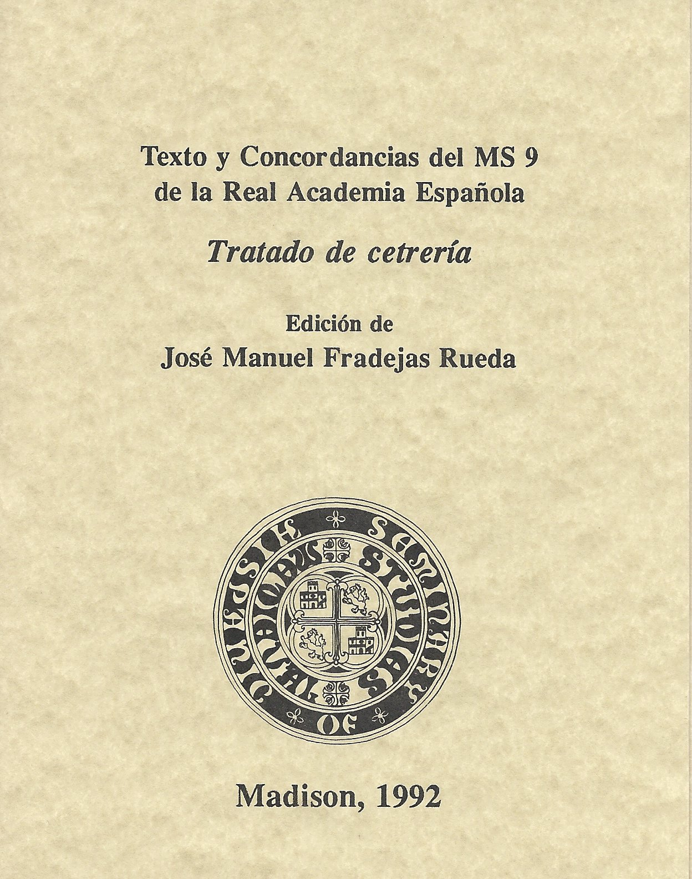

Slide 12
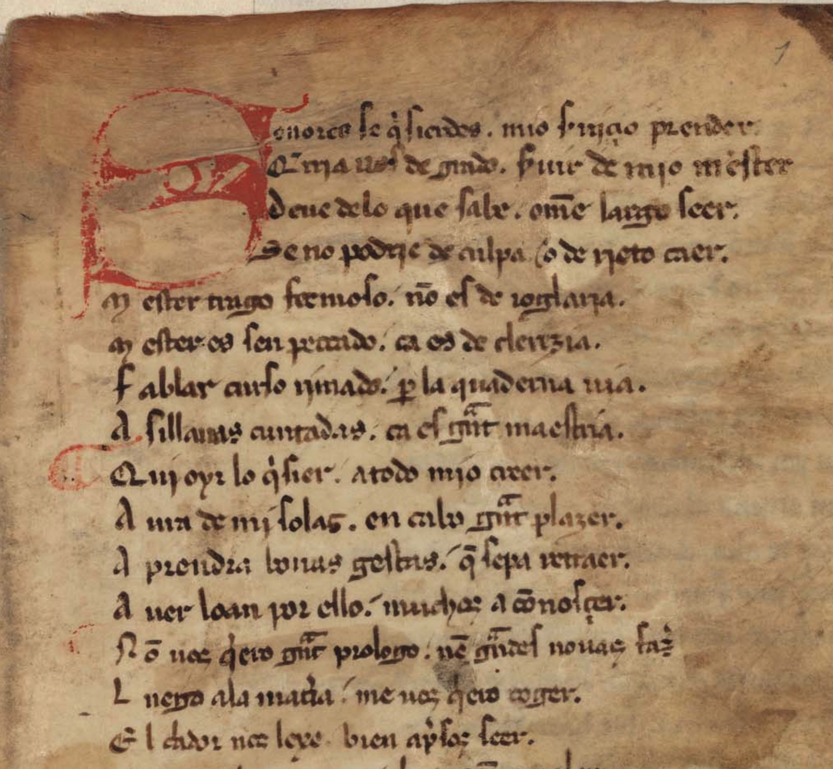
BNE, VITR/5/10
http://bdh-rd.bne.es/viewer.vm?id=0000008671&page=1

Slide 13
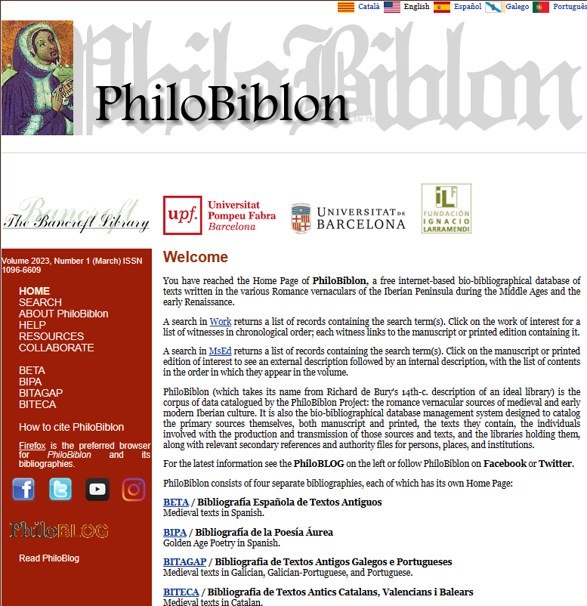
https://bancroft.berkeley.edu/philobiblon/

Slide 14
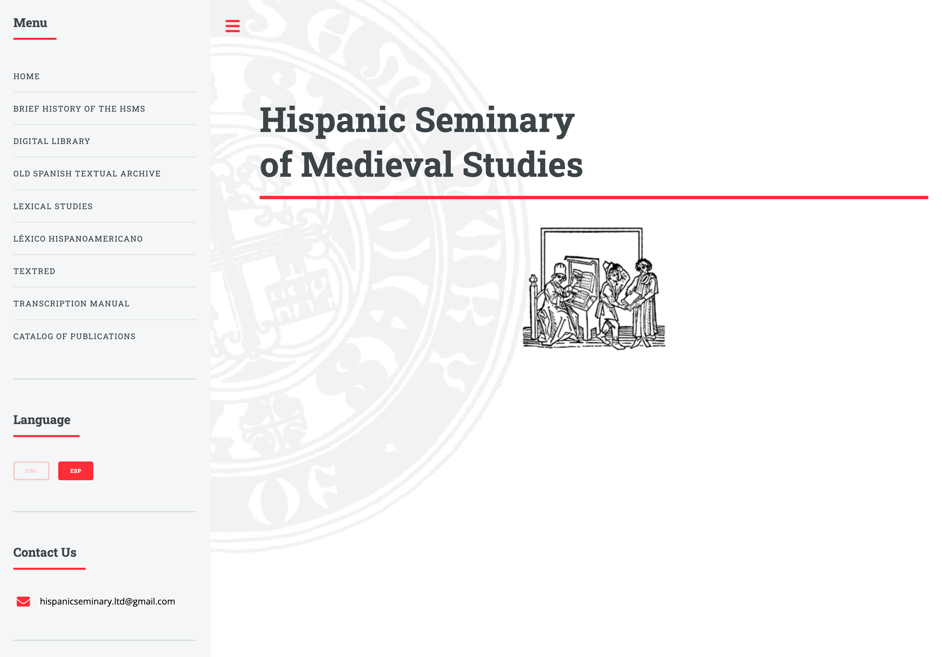
http://hispanicseminary.org/

Slide 15
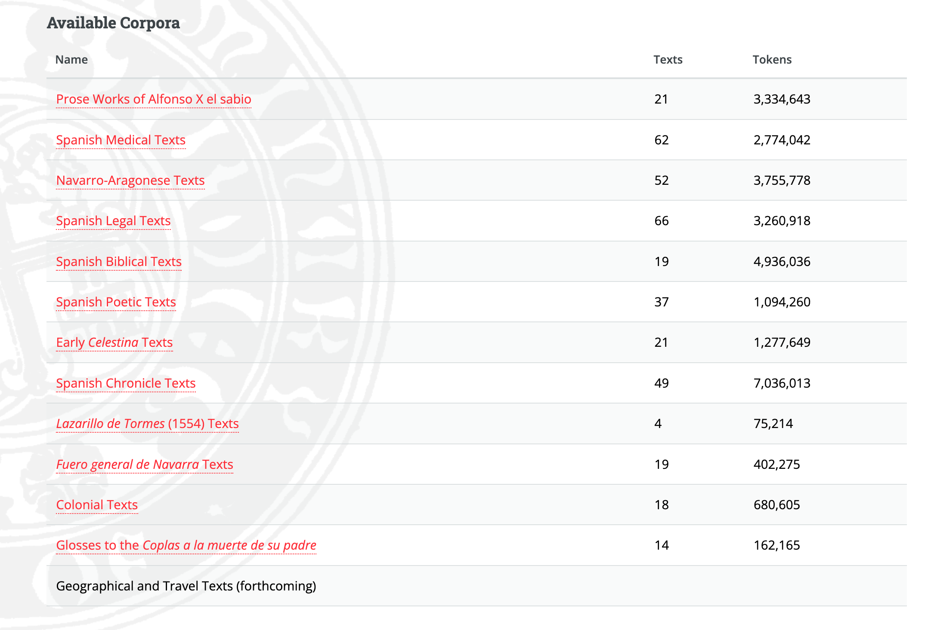
http://hispanicseminary.org/textconc-en.htm

Slide 16
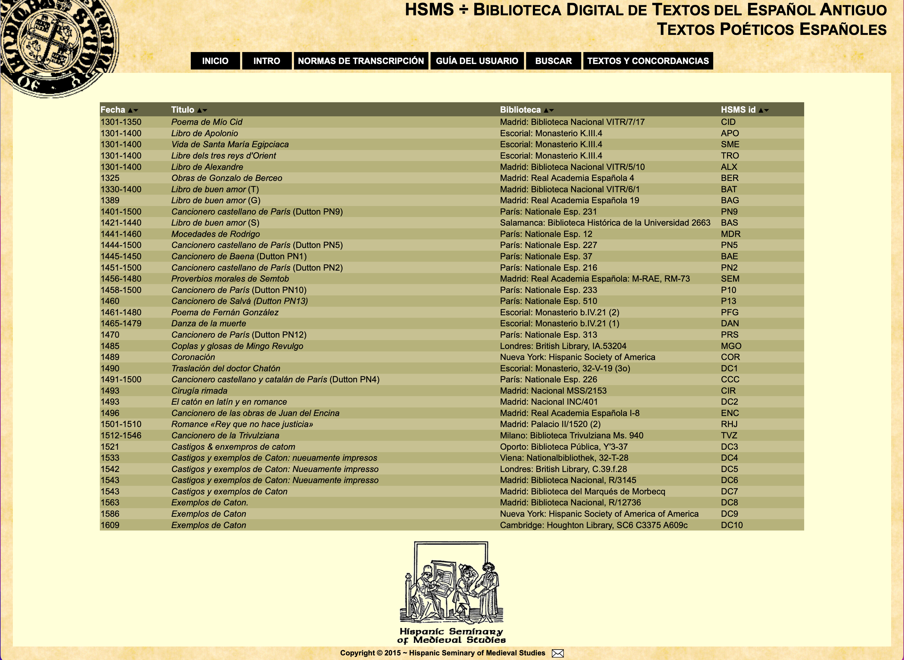

http://hispanicseminary.org/textconc-en.htm

Slide 17
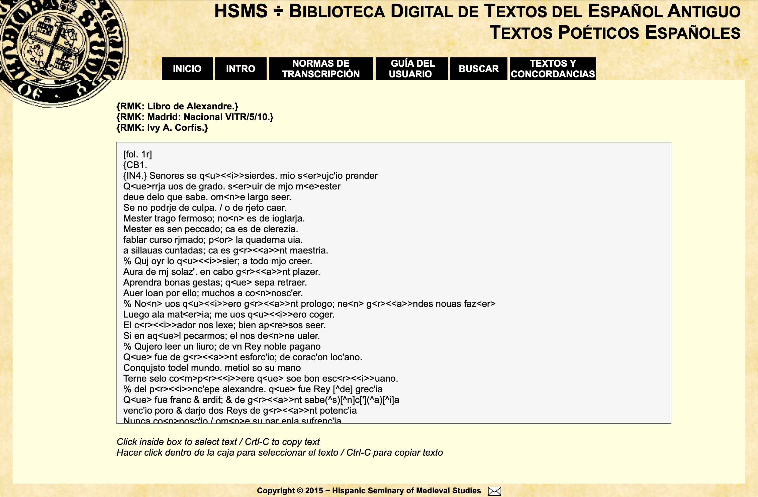

Slide 18


Slide 19
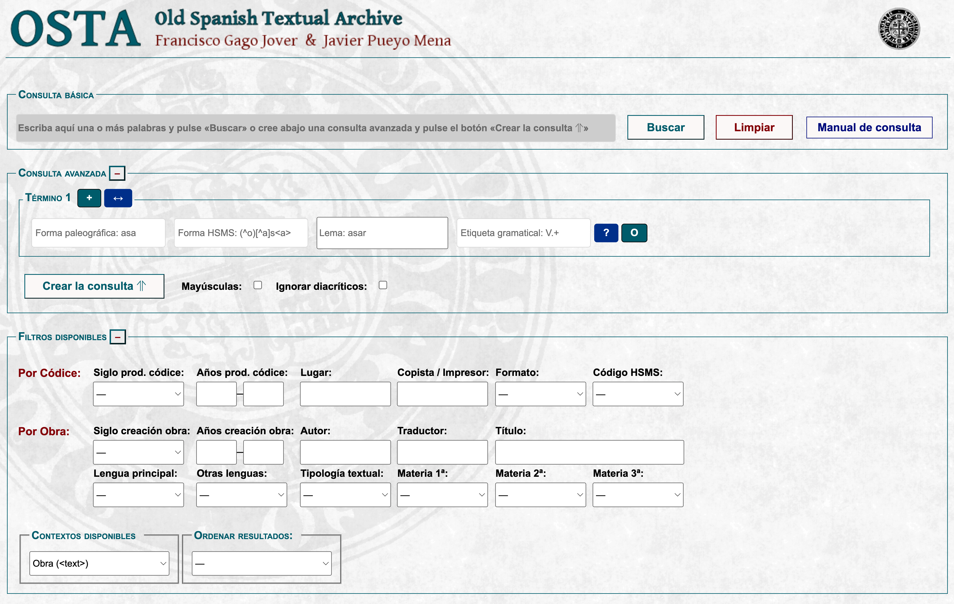
http://osta.oldspanishtextualarchive.org/

Slide 20
[(word='.*'%c)]
.*

Slide 21

[(word='.*'%c)]
.*
ALX
Libro de Alexandre

Slide 22
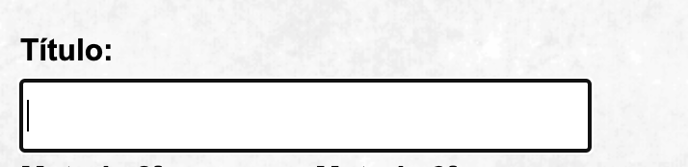
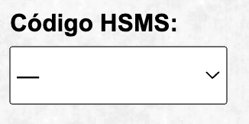
Libro de Alexandre
Milagros de Nuestra Señora
Vida de Santa Oria, virgen
Vida de San Millán de la Cogolla
Vida de Santo Domingo de Silos
Rimado de Palacio (RIM)
Libro de la caza de las aves (LCA)
Libro de Apolonio (APO)
Poema de Fernán González (PFG)
Libro de buena amor
BAT
BAG
BAS
RIM
LCA
APO
PFG

Slide 23
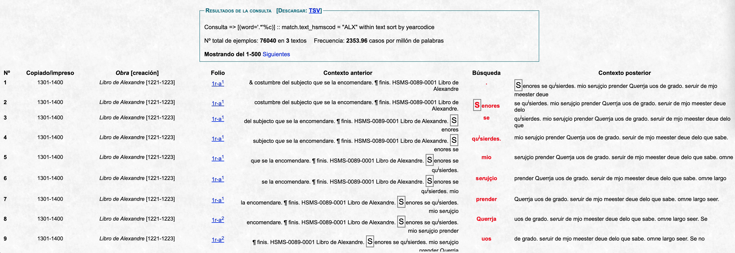
KWIC
CONCORDANCE

Slide 24
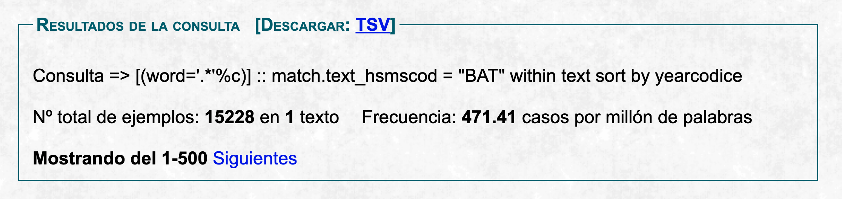
OSTA-resultados-XX-XX-XXXX-XX_XX_XX.tsv
date & time stamp

Slide 25
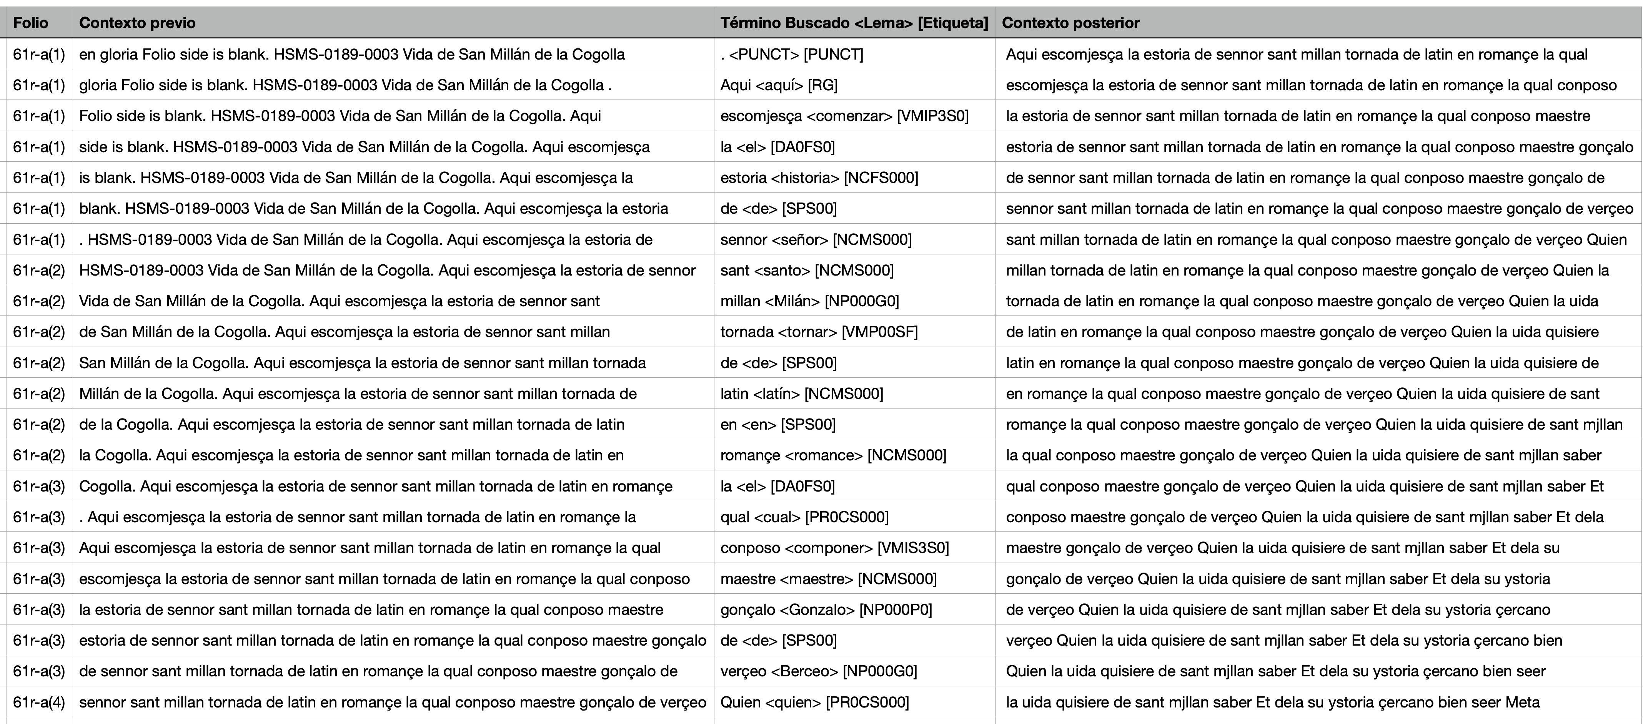
KWIC
CONCORDANCE

Slide 26
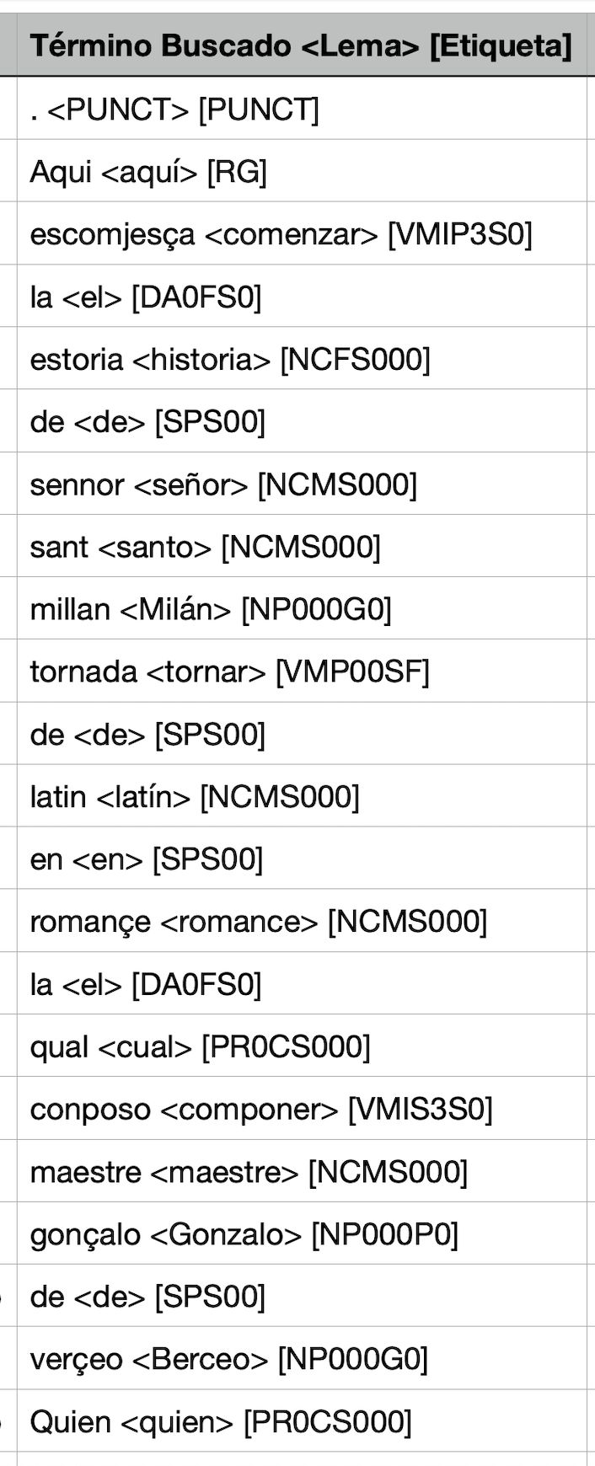
Aqui escomjesça la estoria de sennor sant millan tornada de latin en romançe la qual conposo maestre gonçalo de verçeo Quien la uida quisiere de sant mjllan saber Et dela su ystoria çercano bien seer Meta mjentes en esto que yo quiero leer Vera ado enbian los pueblos su auer ¶ Segunt mj creencia que pese al peccado En cabo quando fuere leydo el dictado Aprendra tales cosas de que sera pagado De dar las tres meaJas non li sera pessado ¶ Cerca es de cogolla de partes de oriente Dos leguas sobre nagera al pie de sant lorente

Slide 27
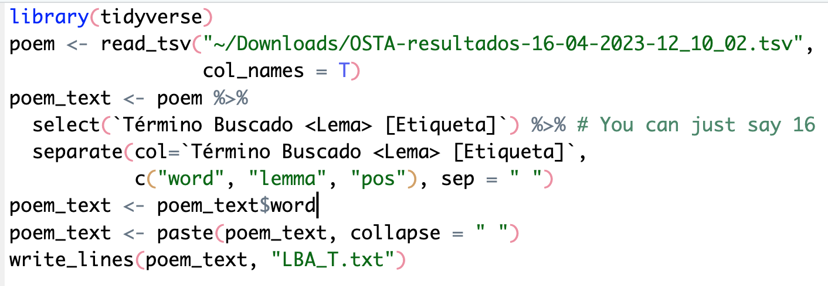

Slide 28
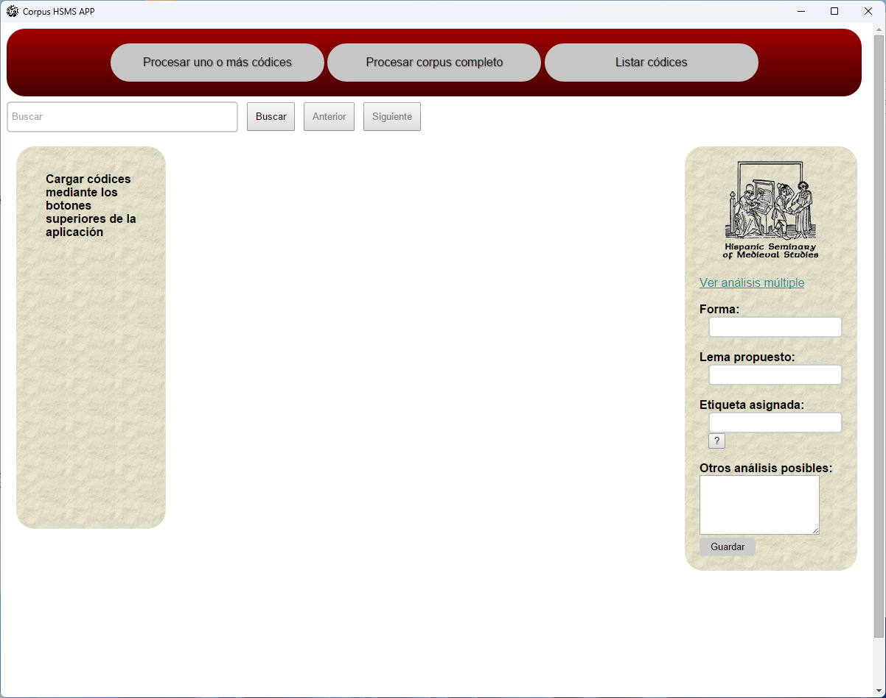

Slide 29
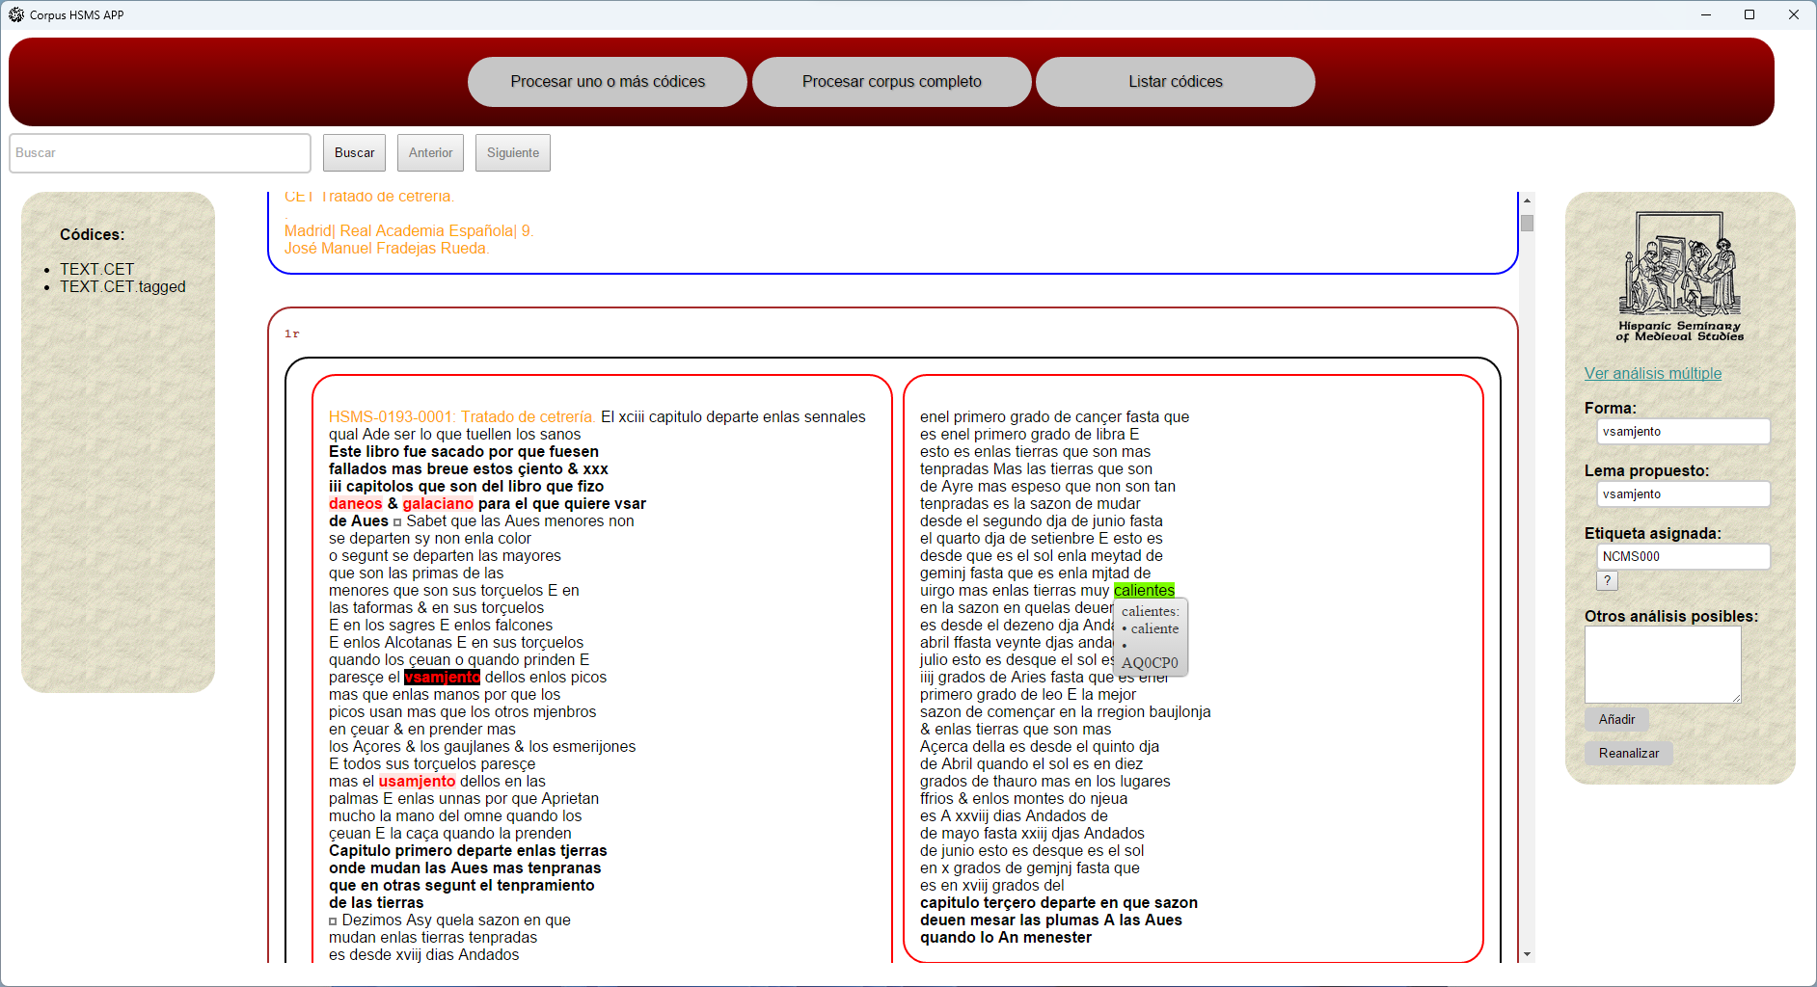

Slide 30
ANSWERING THE QUESTION
Is Berceo the author of the Old Spanish Book of Alexander?

Slide 31
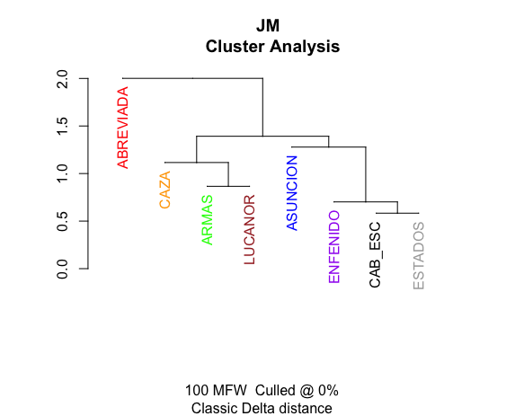
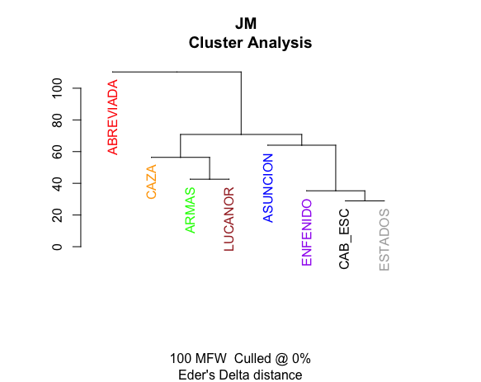

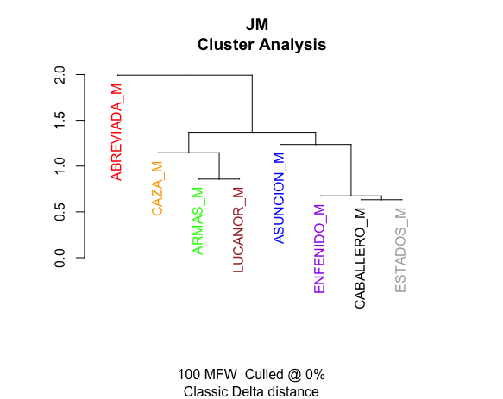
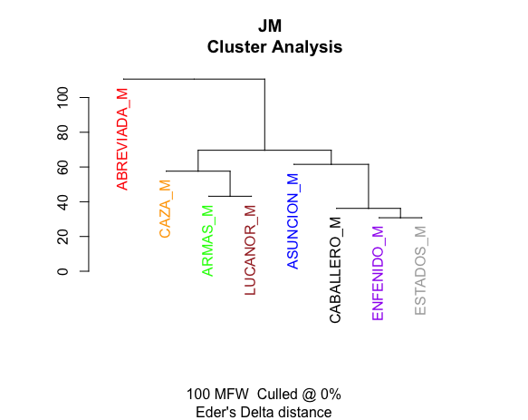
Alvar & Finci, 2007
Normalized text
Juan Manuel, Complete Works
Ayerbe-Chaux, 1986
semipalæographic
transcription
Fradejas Rueda, 2019

Slide 32
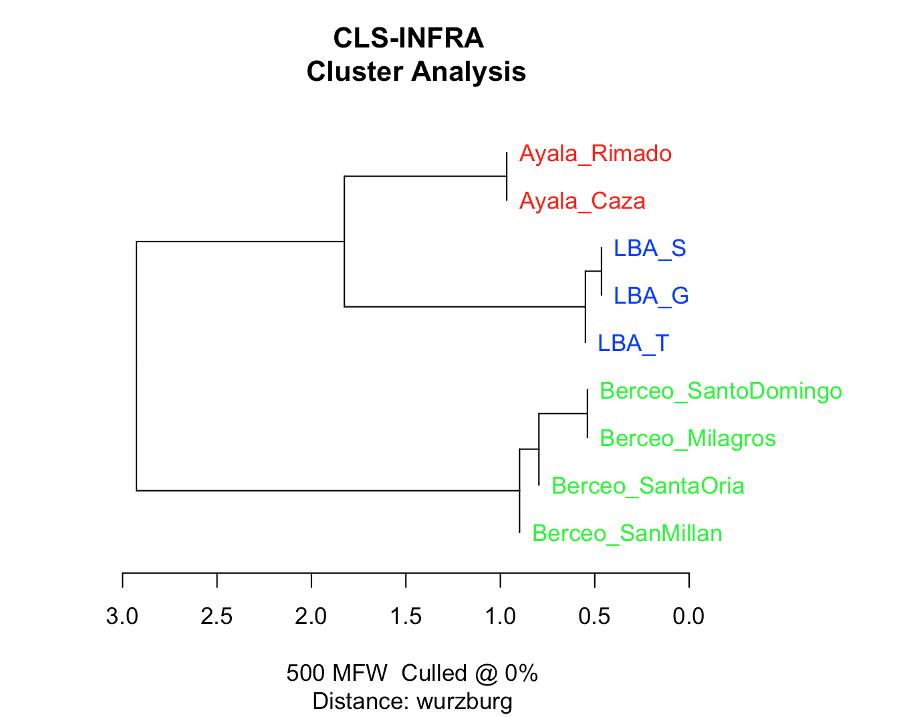

Slide 33
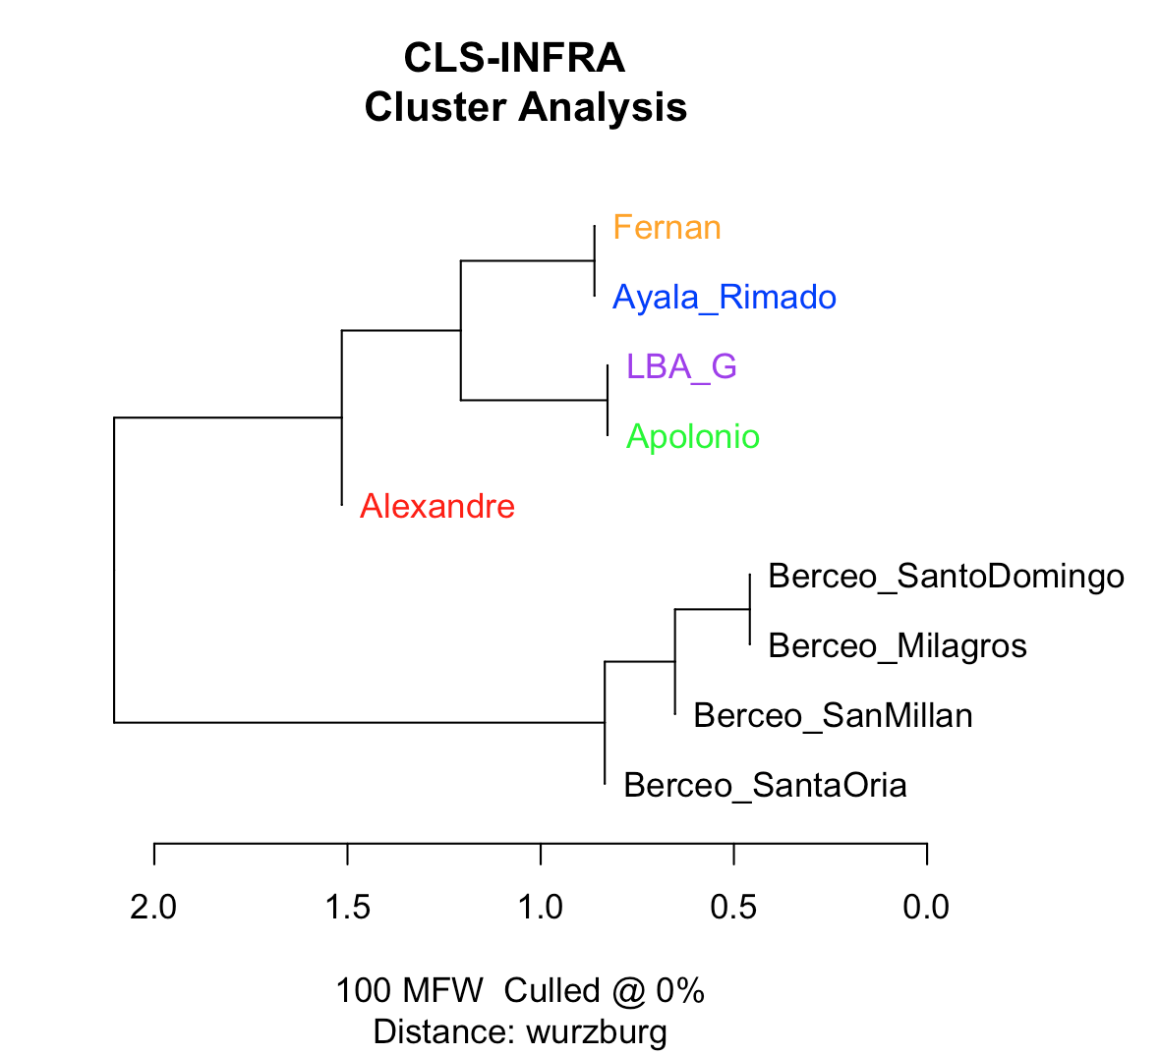

Slide 34
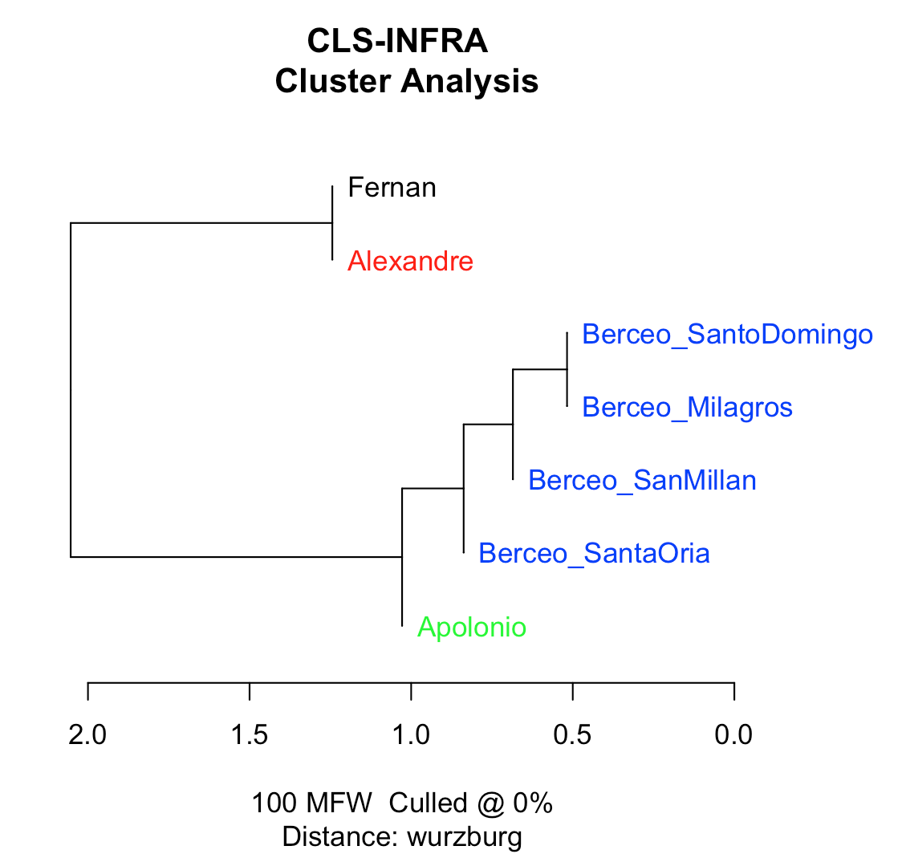

Slide 35
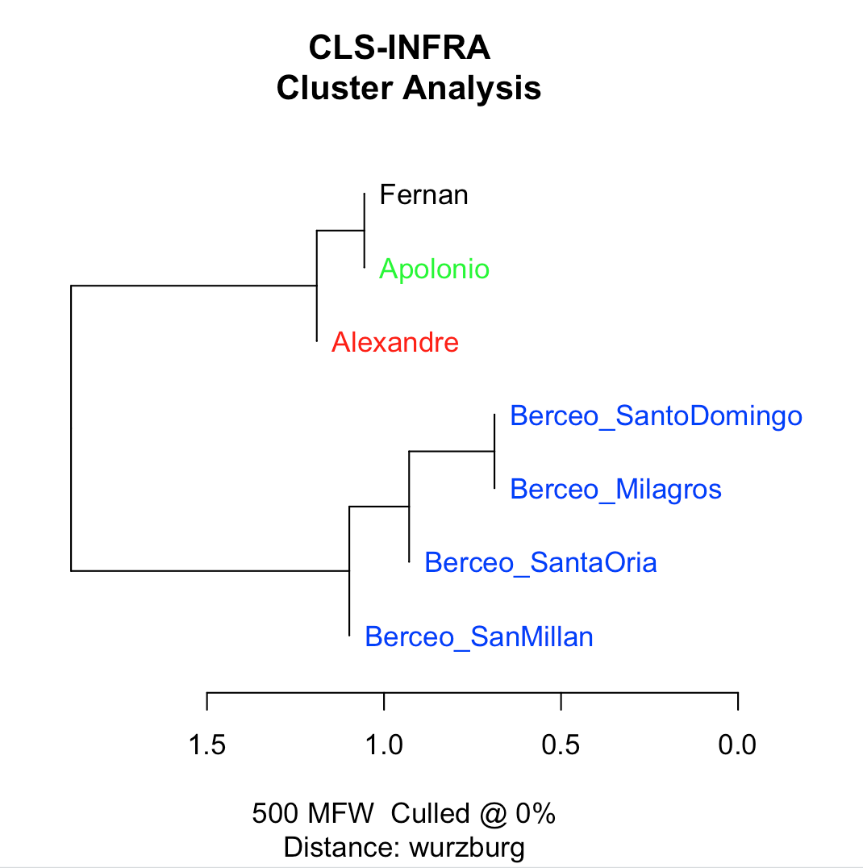
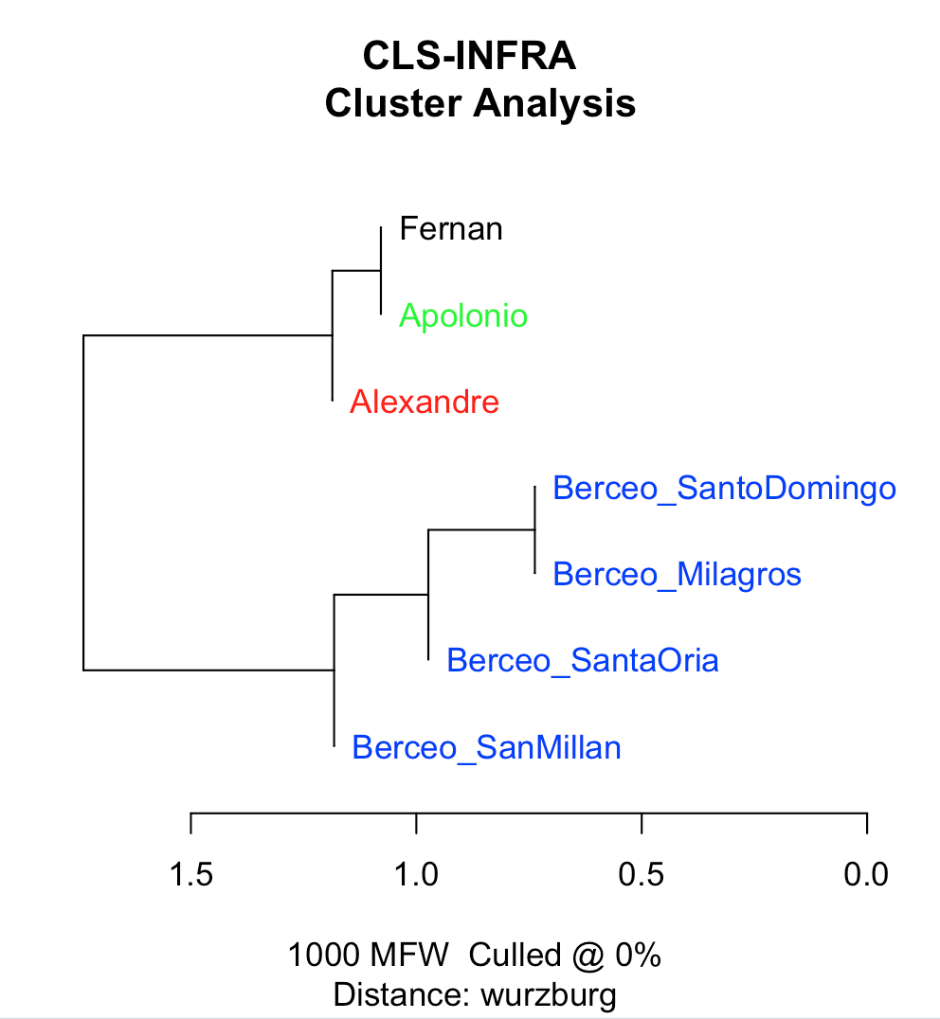

Slide 36
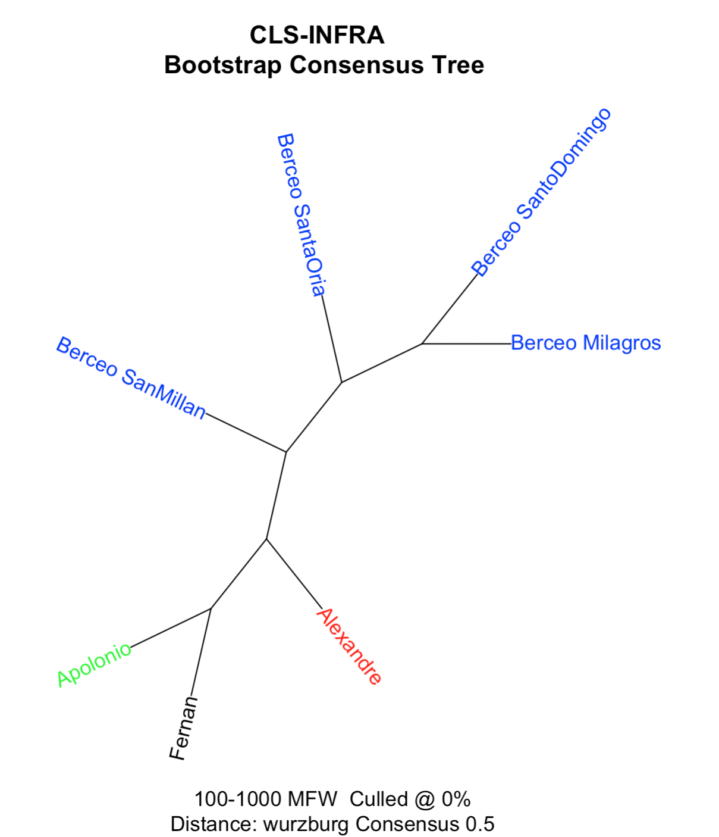

Slide 37
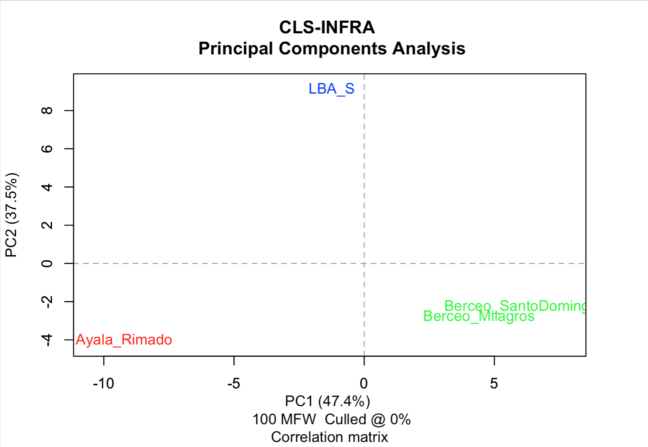

Slide 38
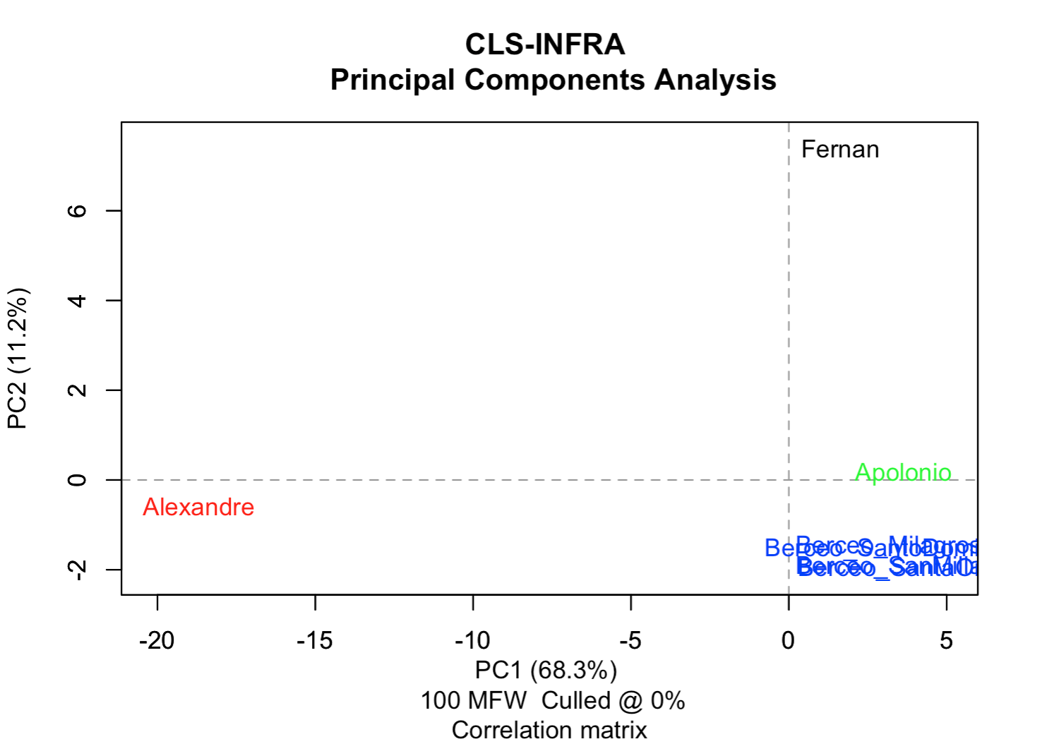

Slide 39
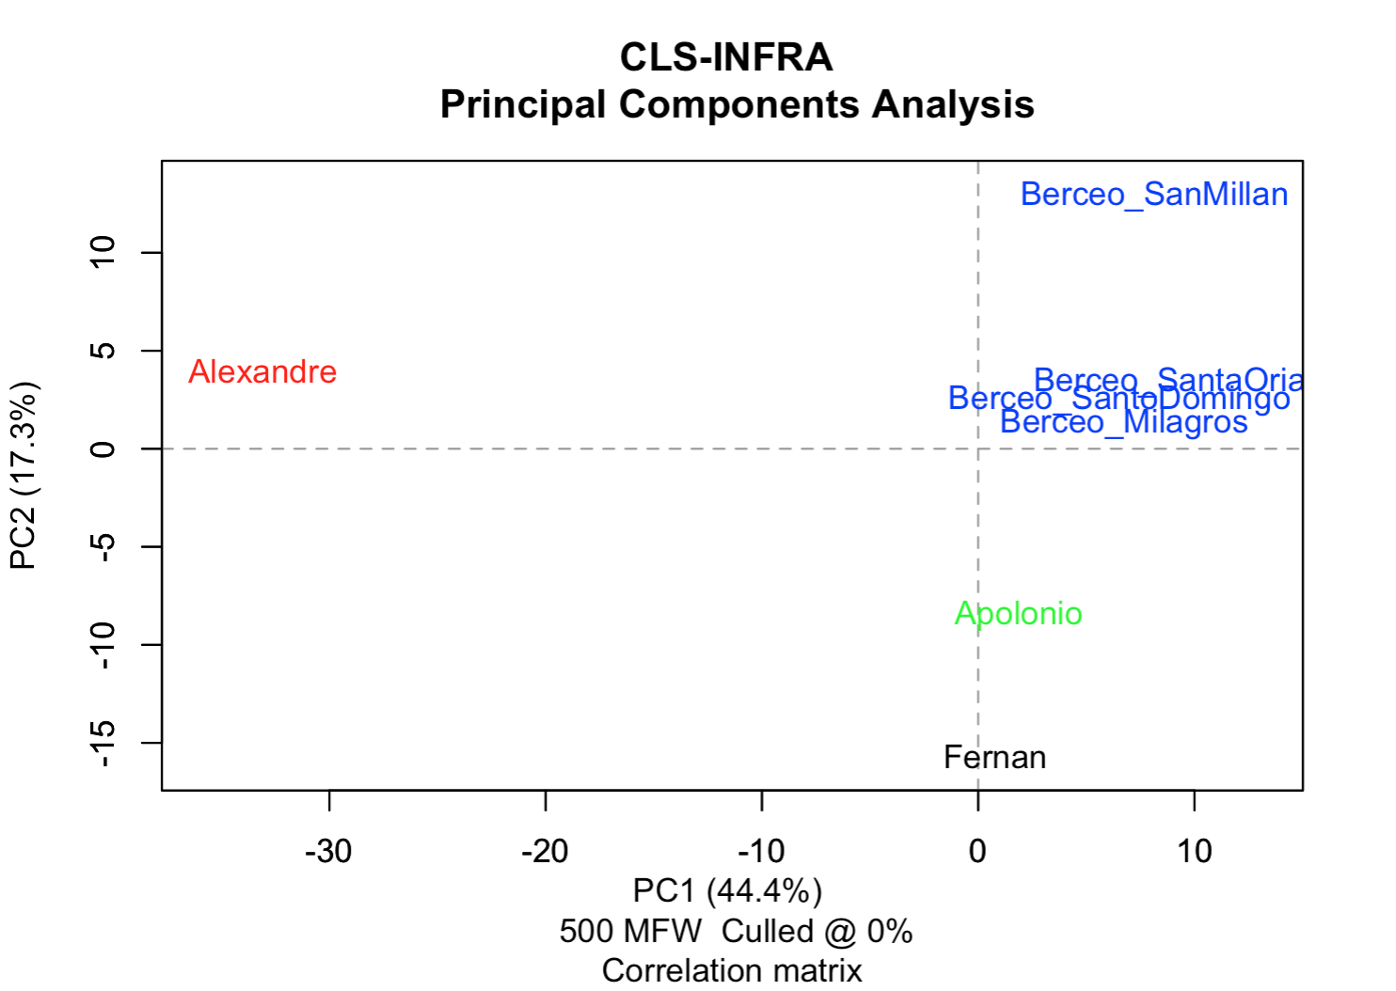
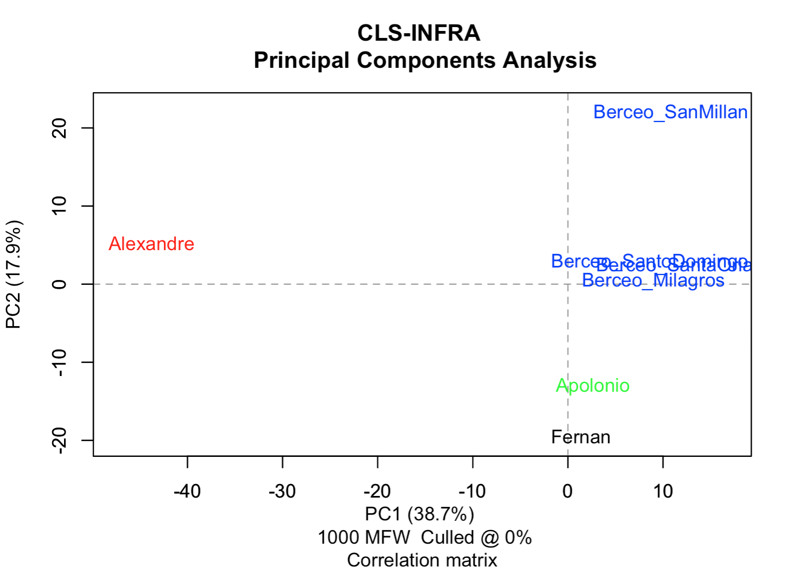

Slide 40

Will rythme words help to ascertain authorship?

Slide 41
Most frequent rhyme words in the clerezia corpus
Poem | Alexandre |  | Apolonio |  | F. González |  | Milagros |  | Millán |  | Sta. Oria |  | Sto. Domingo
Range | palabra | n | palabra | n | palabra | n | palabra | n | palabra | n | palabra | n | palabra | n
1 | nada | 54 | pagado | 25 | poder | 20 | maria | 38 | aspirado | 2 | logar | 8 | sennor | 18
2 | ueer | 34 | nada | 19 | mandado | 16 | dia | 24 | auer | 2 | gloria | 7 | confessor | 16
3 | uentura | 34 | Aguisado | 12 | señor | 14 | sennor | 23 | cauallero | 2 | oria | 6 | logar | 16
4 | morir | 33 | grado | 12 | mejor | 12 | cosa | 20 | çelestial | 2 | ujda | 6 | criador | 15
5 | tornar | 33 | plaçer | 12 | entender | 11 | gloriosa | 20 | dinero | 2 | dia | 5 | nada | 14
6 | dezir | 31 | carrera | 11 | fernando | 11 | logar | 17 | enoyado | 2 | entrar | 5 | grado | 12
7 | matar | 31 | mandado | 11 | mar | 11 | pagado | 16 | espanna | 2 | lazrada | 5 | maria | 12
8 | grado | 30 | pesar | 11 | oydo | 11 | peccador | 15 | fazanna | 2 | mal | 5 | lazrada | 11
9 | seer | 29 | prender | 11 | tornar | 11 | nada | 14 | ganado | 2 | maria | 5 | carrera | 10
10 | sennor | 29 | tornar | 11 | cryador | 10 | posada | 12 | guysa | 2 | nada | 5 | dia | 10

Slide 42
http://osta.oldspanishtextualarchive.org/

Slide 43
[(word='.*'%c)]</line>
.*
ALX
Libro de Alexandre

Slide 44
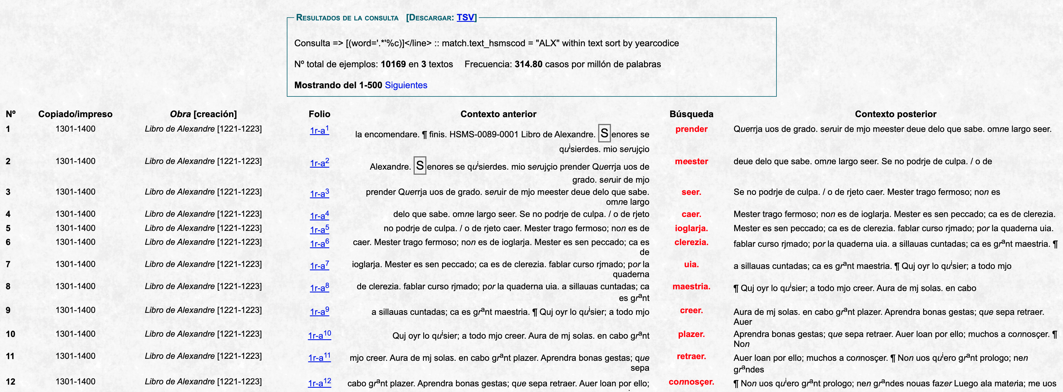
http://osta.oldspanishtextualarchive.org/

Slide 45
word | lemma | pos
deuemos | <deber> | [VMIP1P0]
buscaremos | <buscar> | [VMIF1P0]
saluaremos | <salvar> | [VMIF1P0]
resçibremos | <recibir> | [VMIF1P0]
esperar | <esperar> | [VMN0000]
contar | <contar> | [VMN0000]
demostrar | <demostrar> | [VMN0000]
marcar | <marcar> | [VMN0000]
mongia | <monjía> | [NCFS000]
sabria | <saber> | [VMIC3S0]
maria | <María> | [NP000P0]
dia | <día> | [NCMS000]
maria | <LAT> | [LANG]
sacristania | <sacristanía> | [NCFS000]
folia | <folía> | [NCFS000]
dia | <día> | [NCMS000]
Berceo’s Milagros de Nuestra Señora (stanzas, 1-4). Lematized and PoS tagged rhyme words.

Slide 46


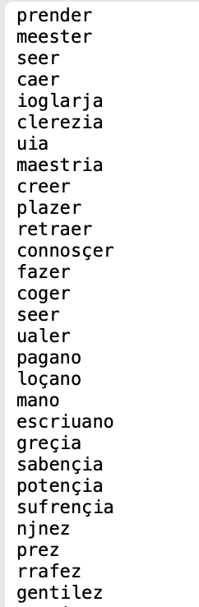
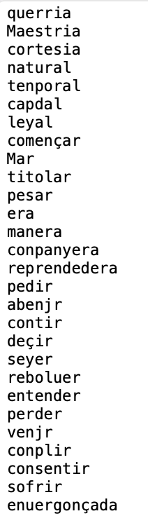
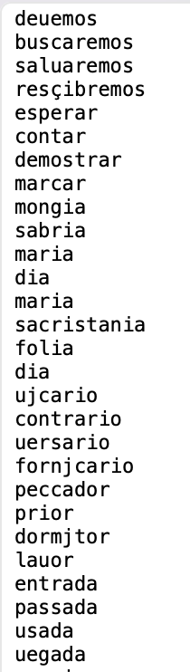
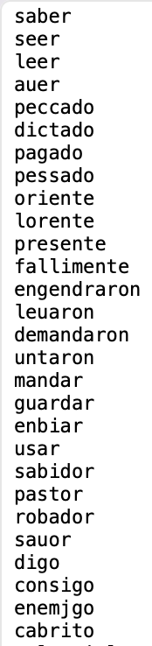
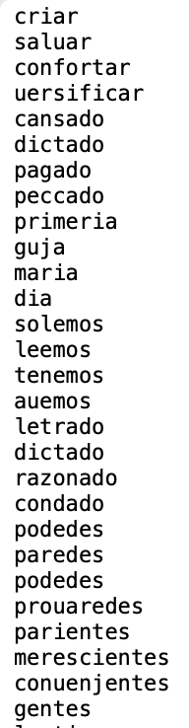
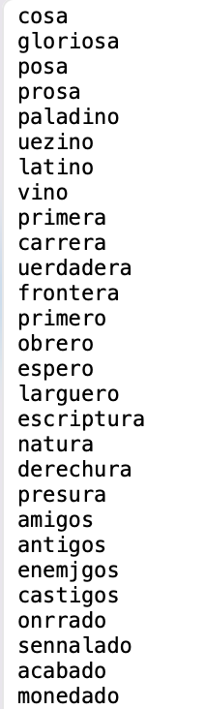
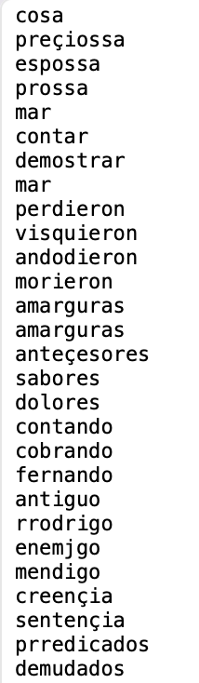
Rhymes for the 7 first stanzas
Alexandre
Apolonio
Milagros
San Millán
Sta. Oria
Sto. Domingo
F. Glez

Slide 47
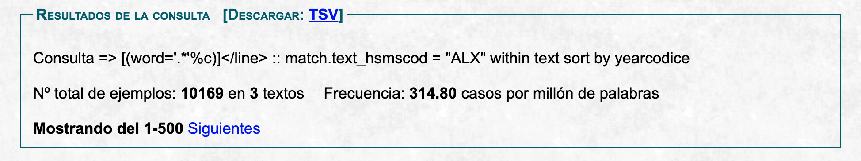
OSTA-resultados-XX-XX-XXXX-XX_XX_XX.tsv
date & time stamp

Slide 48
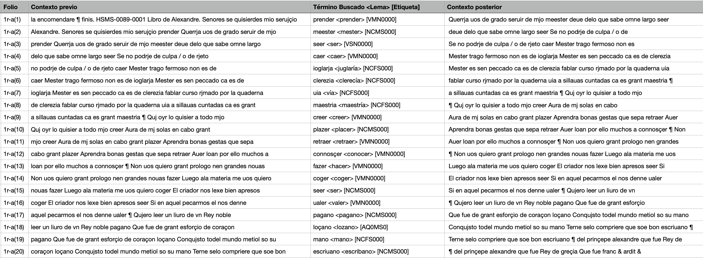

Slide 49
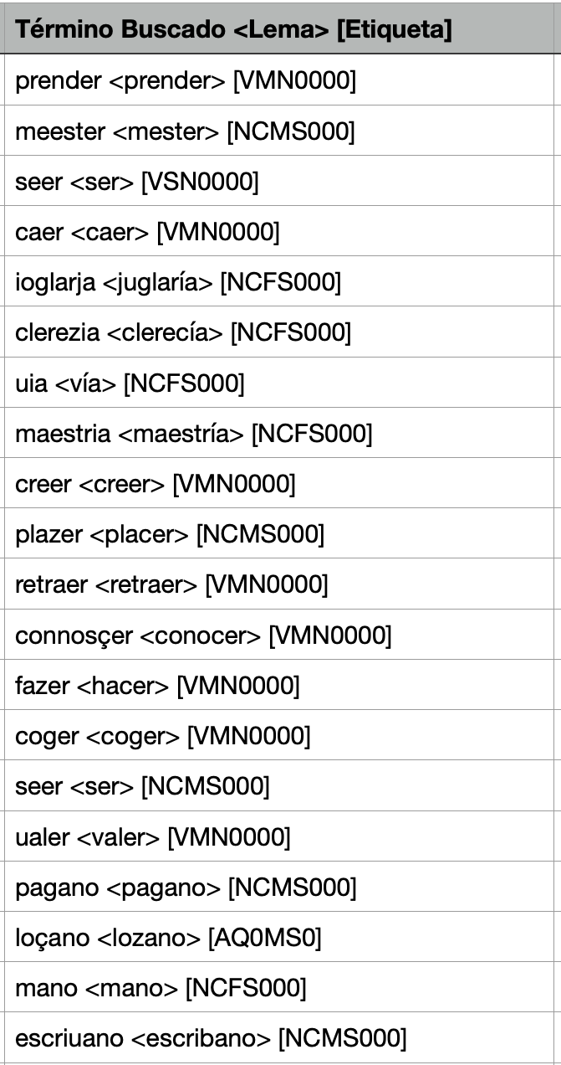

Slide 50
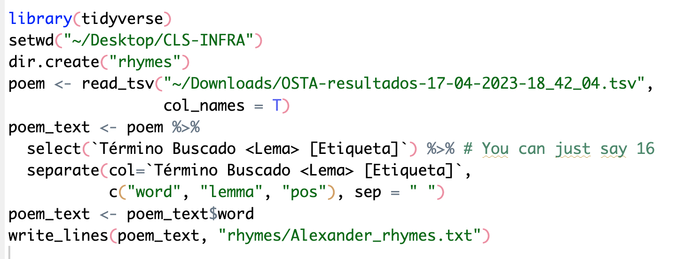

Slide 51


Slide 52


Slide 53


Slide 55
Conclusion
Berceo is not the author
Rhyming words seem to be good elements to detect authorship

Slide 56



THANK YOU
josemanuel.fradejas@uva.es
@JMFradeRue
7partidas.hypotheses.org
github.com/7partidasdigital

